Slide 1
FORMAZIONE AGID – FORMEZ SULLA TRANSIZIONE DIGITALE DELLA PA
Progetto «Informazione e formazione per la transizione digitale della PA nell'ambito del progetto Italia Login»

Slide 2
I pareri di congruità tecnico-economica di AgID
Strumenti e opportunità per migliorare il procurement ICT delle amministrazioni
14 marzo 2023
Ludovico Aniballi - Area Indirizzo e Governance PA
Francesco Grasso, Fabio Massimi
Servizio Pareri

Slide 3
Il ruolo dei pareri AgID
e la Circolare AgID n. 2/2022
Ludovico Aniballi - AGID

Slide 4

Agenda della giornata
NB: Il webinar di oggi rappresenta il primo modulo di un corso formativo comprendente altri 2 moduli, che si terranno il 21 e il 28 marzo. Si raccomanda di seguire tutti i tre moduli consecutivamente.
14.35 – 14.45
Il ruolo dei pareri AgID e la Circolare AgID n. 2/2022 (Ludovico Aniballi)
14.45 – 15.25
I pareri di congruità tecnico-economica: opportunità per le PAC
(Francesco Grasso)
15.25 – 16.00
Indicazioni operative per la richiesta dei pareri (Fabio Massimi)

Slide 5

I pareri nell’organizzazione dei servizi di AgID
Servizio Piano Triennale
Area Indirizzo e Governance della P.A.
Indirizza, coordina e supporta le pubbliche amministrazioni nell’utilizzo dell’ICT
Servizio Gare Strategiche
Servizio Pareri
Servizio Monitoraggio
Notes:
Breve spiegazione degli altri servizi, inquadramento e relazione tra i servizi

Slide 6




La collocazione dei pareri nel ciclo delle iniziative di digitalizzazione
Gare strategiche
Pianificazione
Esecuzione
Valutazione
Pareri
Monitoraggio
Notes:
I servizi dell’Area intervengono successivamente nelle varie fasi delle iniziative di digitalizzazione. Il piano triennale si concentra sulla pianificazione, i pareri nella valutazione, monitoraggio e gare strategiche nell’esecuzione.
Com’è noto, le P.A. portano avanti le proprie iniziative di digitalizzazione tramite acquisizione di beni e servizi, o rivolgendosi al mercato oppure tramite società in-house. In ogni caso, a un’iniziativa di digitalizzazione corrispondono sempre uno o più contratti di fornitura, che sono oggetto del parere e – successivamente – del monitoraggio.

Slide 7

L’evoluzione dei pareri AgID nel tempo
I pareri sono una funzione «storica» dell’Agenzia, eredità delle precedenti strutture (AIPA, CNIPA, DigitPA), che li hanno emessi senza momenti di discontinuità. Il «corpus» dei pareri rappresenta un patrimonio documentale molto importante per analisi e studi cronologici sui progetti ICT pubblici.
Nel corso del tempo, i pareri sono stati regolati da varie norme: art. 8 del D.Lgs. 39/1993, art. 3 del D.Lgs. 177/2009, oggi art. 14-bis comma 2 lettera f) e g) del C.A.D.
Notes:
Dal 1993 a oggi l’Agenzia (precedentemente AIPA, CNIPA e DigitPA) ha emesso più di un migliaio di pareri.
È importante notare che i pareri non sono valutazioni «isolate» nel tempo. Al contrario, permettono di studiare l’evoluzione temporale di progetti ICT pluriennali. Esempi: sul progetto ANPR sono stati resi 8 pareri, sul progetto CIE 5 pareri, sul progetto Normattiva una decina tra pareri e valutazioni integrative.
Inoltre, leggendo i pareri emessi nel corso del tempo si può studiare l’evoluzione di alcune tematiche nell’IT pubblico (ad esempio il passaggio dal mainframe ai sistemi aperti, la gestione della sicurezza informatica, il disaster recovery, l’interoperabilità, l’accessibilità, ecc.)

Slide 8

Le circolari sui pareri
Sull’argomento «pareri», nel tempo sono state pubblicate numerose circolari. La più recente è la circolare AgID n. 2/2022, approvata con determinazione n. 302 del 9 novembre 2022, che sostituisce la precedente circolare n. 55 del 13 febbraio 2009.
Tra le due circolari intercorrono 13 anni, durante i quali i pareri si sono molto evoluti. La circolare n. 2/2022, di cui parleremo in dettaglio oggi, illustra le novità, spiega le finalità dei pareri e fornisce indicazioni di ordine pratico per richiederli.
Nel secondo webinar di questo ciclo (21 marzo) ci si focalizzerà sui pareri non vincolanti (lettera f dell’art. 14-bis comma 2 del CAD). Il terzo webinar (28 marzo) si occuperà dei pareri vincolanti (lettera g del medesimo articolo). Gli argomenti sono strettamente connessi tra loro, per cui il ciclo va seguito nella sua interezza.

Slide 9
I pareri di congruità tecnico-economica: opportunità per le pubbliche amministrazioni
Francesco Grasso - AGID

Slide 10

Iniziamo con un sondaggio…
Conoscete i pareri di AgID?
Avete mai letto un parere reso dall’Agenzia?
Nell’ambito della vostra attività professionale, quante volte siete stati coinvolti in una richiesta di parere di congruità tecnico-economica indirizzata ad AgID?
nessuna
1-2
più di 2

Slide 11
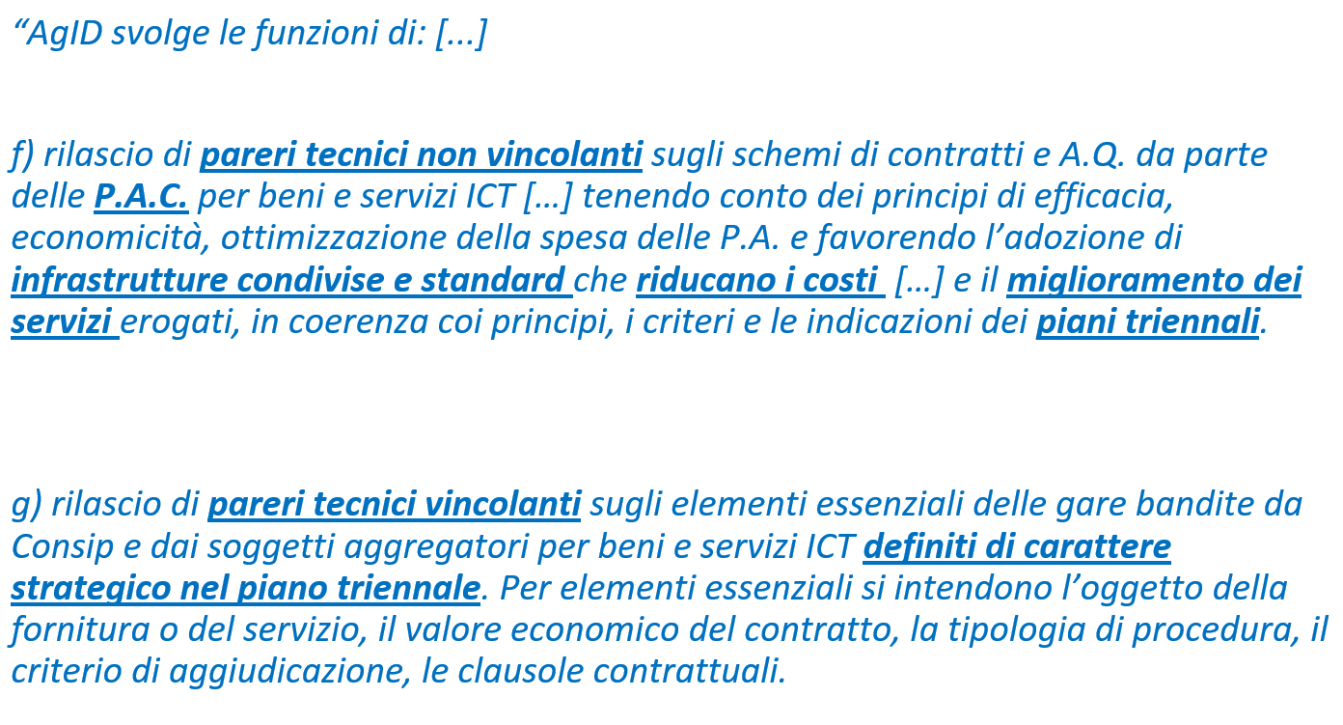

Cosa sono i pareri
Notes:
Cosa significa «vincolante», «non vincolante»

Slide 12


Statistiche sui pareri
Ogni anno AgID emette circa 30 pareri su forniture per un totale di alcuni miliardi di euro.
Esempi di statistiche che si possono derivare dai pareri: negli ultimi anni le forniture oggetto di valutazione si sono ripartite tra gare (55%), negoziazioni dirette (25%) e convenzioni (20%).
Convenzioni
Negoziazioni
dirette
Gare
Notes:
I pareri sono importanti per dimensioni, importi in gioco, rilevanza strategica.
Tra le convenzioni, Sogei, IPZS, Cineca

Slide 13





Parere lettera f)
A chi sono rivolti i pareri
PAC
PAL
Parere lettera g)
Tutti i pareri
Fornitori
Soggetti aggregatori

Slide 14
La struttura del documento «parere»
AgID può rendere pareri:
favorevoli, favorevoli condizionati,
negativi,
sospensivi.
Parere AgID n. x/202x
PREMESSO
CONSIDERATO
DISPOSITIVO (o PQM)
… condizioni
Breve descrizione dell’iniziativa oggetto del parere
(sintesi informazioni fornite dal richiedente)
Coerenza con le indicazioni del piano triennale
Congruità tecnica
Congruità economica
Indicazioni sui livelli di servizio e sulle clausole contrattuali
Condizioni che AgID pone all’amministrazione richiedente perché il parere possa essere considerato favorevole
Notes:
Che effetto hanno i pareri negativi e i pareri sospensivi.

Slide 15

Perché i pareri sono utili ad AgID
I pareri sono uno strumento importantissimo per AgID. Essi consentono:
una visibilità privilegiata sulle iniziative ICT delle PA;
di orientare i progetti ICT pubblici verso gli obiettivi di interoperabilità,
cooperazione, dati aperti, riuso, sicurezza, accessibilità, passaggio al cloud, …;
di controllare la spesa ICT, contenendo i costi e ottimizzando gli investimenti;
di diffondere buone prassi, segnalare problematiche comuni, veicolare esperienza (tecnica ma anche operativa/organizzativa). I pareri sono un megafono per diffondere concetti e strategie con più efficacia rispetto a circolari o linee guida.
I pareri costituiscono anche un massimario dell’ICT pubblico cui molti soggetti fanno riferimento.
15

Slide 16



Perché i pareri sono utili alle amministrazioni
Falsi miti sui pareri AgID:
sono meri adempimenti normativi
sono orpelli burocratici che appesantiscono e rallentano i procedimenti di acquisto pubblici.
In realtà i pareri di AgID rappresentano opportunità importanti per le PA che li richiedono. I pareri possono rendere le iniziative di acquisto più efficaci, meno rischiose, coerenti con la strategia generale ed efficienti in termini di ritorno dell’investimento.
Nelle prossime slide saranno illustrati alcuni esempi. Il modulo successivo fornirà consigli operativi pratici.
16
Notes:
I termini di legge per rendere un parere sono 45 giorni solari dalla richiesta. Dopo scatta il «silenzio-assenso» come previsto dalla L- 241/1990.
In realtà, molti dei 45 giorni dell’istruttoria sono impiegati da AgID per recuperare informazioni non fornite dal richiedente. Nel prossimo intervento si vedrà come indirizzare e formulare correttamente le richieste di pareri, in modo da ridurre i tempi dell’istruttoria.
Comunque, i tempi impiegati per il parere sono minori dei tempi persi ad esempio a rispondere a richieste di chiarimento o a dirimere contenziosi.

Slide 17



Opportunità per le PA: clausole migliori nei contratti
Il parere può suggerire come rendere più efficaci le clausole dei contratti in esame, riducendo il rischio di contenziosi e favorendo il raggiungimento degli obiettivi, ad esempio:
verificando la completezza e la coerenza dell’articolato;
segnalare previsioni che – in precedenti contratti – hanno determinato criticità, e proporre invece clausole che in altre occasioni si sono rivelate efficaci;
raccomandare chiarezza nella descrizione dell’oggetto di fornitura, della durata contrattuale e nell’assegnazione di ruoli e responsabilità (es. matrici RACI);
rendere livelli di servizio e penali più adatte al contesto, semplici da usare e coerenti con le caratteristiche del contratto;
suggerire formalismi, lessico omogeneo, terminologia standard per classificare servizi e profili professionali.

Slide 18


Opportunità per le PA: migliorare la documentazione di gara
Nel caso di gare, i pareri AgID si concentrano sul testo del capitolato tecnico e del disciplinare, fornendo indicazioni per eliminare/ridurre i rischi di ricorso e i quesiti dei concorrenti.
Ad esempio, i pareri possono suggerire buone prassi collaudate (anche in altre PA) per:
la descrizione dei requisiti,
i criteri di assegnazione del punteggio tecnico,
l’apertura della gara (garantire la libera concorrenza, descrivere le necessità, non specifiche soluzioni, se non in termini di mero esempio esplicativo,
fissare una base d’asta adeguata, non troppo alta (che garantisca la partecipazione) e non troppo bassa (contro le offerte anomale).
Gara
Capitolato tecnico

Slide 19



Opportunità per le PA: modelli di remunerazione e di licenza
I pareri possono fornire indicazioni per orientarsi tra le diverse possibili modalità di remunerazione di beni e servizi (es. canoni, pagamento a corpo e/o a consumo, indicatori di risultato, quote sospese).
I pareri possono segnalare modelli commerciali vantaggiosi o specifiche tipologie di acquisizione adatte alla PA richiedente (es. accordi di tipo enterprise, metriche e modalità di cessione di prodotti, noleggio piuttosto che acquisto, …).
Licensing
Nel caso di negoziazioni dirette, il parere esamina l’offerta del fornitore, verificando che le condizioni in essa presenti siano in linea coi riferimenti di mercato, ad esempio in termini di sconti rispetto ai listini, e che siano omogenee con le condizioni offerte ad altre PA (approccio «cliente unico pubblico»).
Il parere può fornire anche suggerimenti per rafforzare la posizione della PA nella negoziazione col fornitore.
Negoziazione
Notes:
Si può anche segnalare lo svantaggio o il rischio insito in alcuni modelli commerciali (approccio da «pusher»)

Slide 20


Opportunità per le PA: rimandi a linee guida e atti regolatori
I pareri possono segnalare le linee guida (o altri atti regolatori emanati da AgID) applicabili all’iniziativa in esame, e che possono essere utili come riferimento all’amministrazione richiedente.
Esempi: linee guida sull’interoperabilità, la sicurezza, le metriche di qualità, il riuso applicativo, i profili professionali, l’open source, l’accessibilità, design dei servizi, ...
I pareri segnalano anche le infrastrutture immateriali che potrebbero essere applicabili all’iniziativa in esame, in modo che l’amministrazione richiedente possa verificarne il loro corretto impiego nell’ambito dell’iniziativa stessa.
Esempi: ANPR, sistemi di autenticazione, pagoPA, SDG, PDND…

Slide 21

Opportunità per le PA: indicazioni sulla procedura di acquisto
I pareri di AgID possono fornire indicazioni tecniche relative alla procedura individuata dall’amministrazione richiedente. Ad esempio, in merito alla ripartizione dell’iniziativa in lotti o all’esclusività tra gli stessi.
NB: il parere non si esprime sulla legittimità amministrativa del procedimento,
che resta di competenza della PA richiedente.
Come detto, le indicazioni e i suggerimenti tratti dall’esperienza di AgID sono indirizzati
a favorire il raggiungimento degli obiettivi dell’iniziativa, rendere più agevole l’esame
delle offerte e minimizzare il rischio di contestazioni.
Esempio: nella scelta di prodotti software, si verifica che la PA richiedente abbia svolto la valutazione comparativa prevista dall’art. 68 del CAD.
NB: l’art. 18-bis del CAD prevede il controllo del rispetto delle disposizioni di CAD e PT, nonché la possibilità di applicare sanzioni. Il parere può costituire un «primo avviso» bonario.
Procedura
di acquisto
Notes:
Le considerazioni sulla tipologia di procedura non vertono, tranne casi particolari, sulla scelta tra procedura negoziata, ristretta o aperta (tale scelta ricade nell’autonomia dell’amministrazione richiedente, che ne resta responsabile).
Art. 18-bis del CAD: L’AgID esercita poteri di vigilanza, verifica, controllo e monitoraggio sul rispetto delle disposizioni del CAD e di ogni altra norma in materia di innovazione tecnologica e digitalizzazione della pubblica amministrazione, ivi comprese quelle contenute nelle Linee guida e nel Piano triennale e procede, d’ufficio ovvero su segnalazione del difensore civico digitale, all’accertamento delle relative violazioni da parte dei soggetti di cui all’articolo 2, comma 2. Nell’esercizio dei poteri di vigilanza, verifica, controllo e monitoraggio, l’AgID richiede e acquisisce presso i soggetti di cui all’articolo 2, comma 2, dati, documenti e ogni altra informazione strumentale e necessaria. La mancata ottemperanza alla richiesta di dati, documenti o informazioni di cui al secondo periodo ovvero la trasmissione di informazioni o dati parziali o non veritieri è punita ai sensi del comma 5, con applicazione della sanzione ivi prevista ridotta della metà.
Le violazioni accertate dall’AgID rilevano ai fini della misurazione e della valutazione della performance individuale dei dirigenti responsabili e comportano responsabilità dirigenziale e disciplinare.

Slide 22
Opportunità per le PA: verifica coerenza con il PT
I pareri AgID aiutano l’amministrazione richiedente a verificare che l’iniziativa in esame sia coerente, dal punto di vista tecnico e strategico, con gli obiettivi, le indicazioni generali e quelle specifiche del piano triennale.
Ad esempio viene verificata:
la coerenza con le scadenze del piano triennale,
il corretto uso degli strumenti (es. gare strategiche),
il rispetto dei principi guida definiti nel piano triennale.
Notes:
Si noti che la verifica di coerenza col piano triennale, per i pareri vincolanti, è opzionale, nel senso che non fa parte dei pareri resi, ad esempio, sulle gare strategiche di Consip, o su altre iniziative che scaturiscono espressamente dal Piano Triennale: si ritiene infatti che, in questi casi, tale coerenza sia già verificata a monte, e che una ulteriore verifica nell’ambito del parere di AgID sia pleonastica.

Slide 23







I principi guida del piano triennale
digital & mobile first (digitale e mobile come prima opzione)
digital identity only (accesso esclusivo mediante identità digitale)
cloud first (cloud come prima opzione)
servizi inclusivi e accessibili
dati pubblici un bene comune
interoperabile by design
sicurezza e privacy by design
user-centric, data driven e agile
once only
transfrontaliero by design (concepito come transfrontaliero);
codice aperto

Slide 24
Sondaggio per i partecipanti
Conoscete i principi guida del piano triennale?
Non li conosco
Li conosco ma non li ho mai applicati nei progetti ICT in cui sono stato coinvolto
Li conosco e ne tengo conto (ove applicabili) nei progetti ICT in cui sono coinvolto
Notes:
I risultati del sondaggio ci serviranno per focalizzare meglio i prossimi due webinar sui pareri

Slide 25

Domande / risposte
Scrivete a: grasso@agid.gov.it

Slide 26
Indicazioni operative per la richiesta di parere di congruità tecnico-economica
(CAD art. 14-bis comma 2 lettere f) e g)
Fabio Massimi
Agenzia per l’Italia digitale

Slide 27
Pareri obbligatori non vincolanti: soglie
> € 1.000.000 IVA inclusa
> € 2.000.000 IVA inclusa
(in caso di procedura multi-lotto si considera l’importo complessivo dei lotti)
Importo ICT > Soglia
Procedura negoziata
ICT
NON ICT
Gara
(Procedura aperta o ristretta)
La soglia minima è riferita all’importo complessivo delle voci ICT dell’iniziativa

Slide 28
Quando è obbligatorio chiedere il parere AgID?
TIPOLOGIA DI INIZIATIVA | E’ NECESSARIO IL PARERE DI AGID
Contratto, gara o accordo quadro | Si, se l’importo complessivo lordo supera la soglia minima
Acquisto in convenzione Consip | No
Acquisto tramite MEPA o SDAPA | Si, se l’importo complessivo lordo supera la soglia minima
Contratto esecutivo di AQ | No
Proroga di precedente contratto | Si, se l’importo complessivo lordo supera la soglia minima
Atto aggiuntivo di precedente contratto | Si, se l’importo complessivo lordo supera la soglia minima
Riedizione di precedente contratto | Si, se l’importo complessivo lordo supera la soglia minima
Se siete in dubbio chiamateci….. AgID non esclude di rendere pareri in casi di non obbligatorietà

Slide 29

Quando NON E’ OBBLIGATORIO chiedere il parere AgID
Accordi quadro delle
PA centrali
Sui contratti esecutivi nell’ambito degli accordi quadro PAC
Accordi quadro dei
Soggetti Aggregatori
Sui contratti esecutivi nell’ambito degli accordi quadro dei SA
Gare strategiche
Sui contratti esecutivi nell’ambito delle gare strategiche Consip
Convenzioni
Per acquisti attingendo alle convenzioni Consip

Slide 30

Casi notevoli
Per gli acquisti con gli strumenti di negoziazione di Consip, il parere deve essere richiesto se l’importo supera la soglia minima prevista
MEPA, SDAPA
Proroghe, atti
aggiuntivi, riedizioni
Il parere non è applicabile a proroghe, atti aggiuntivi, riedizioni
Occorre chiedere un nuovo parere se l’importo supera le soglie
art. 53 comma 3 del D.L. 77/2021
il parere lettera g) (vincolante) è reso da PCM DTD sentita AgID
Procedure strategiche
PNRR
ULTIMA
NOVITA’
art. 53 comma 3-bis del D.L. 77/2021
il parere lettera f) (non vincolante) non si applica
Procedure
PNRR

Slide 31
Sondaggio
Secondo voi in quale momento dell’iniziativa dovete chiedere il parere di congruità tecnico-economica di AgID?
IN CASO DI PROCEDURA NEGOZIATA
prima della stipula del contratto
dopo la stipula del contratto
IN CASO DI PROCEDURA APERTA
prima della pubblicazione del bando
appena dopo la pubblicazione del bando

Slide 32

Tempi per la richiesta e l’emissione del parere
Obiettivo del parere è fornire indicazioni per rendere le iniziative di acquisto più efficaci, meno rischiose, coerenti con la strategia generale ed efficienti in termini di ritorno dell’investimento.
Il parere di AgID è utile se le indicazioni contenute nei pareri possono essere recepite dalle amministrazioni quando i documenti di gara e gli schemi di contratto sono aperti a modifiche.
Si raccomanda alle amministrazioni di richiedere il parere ad AgID entro:
la stipula dei contratti derivanti da procedure negoziate
la pubblicazione del bando nel caso di procedura aperta
l’invio delle lettere d’invito nel caso di procedura ristretta

Slide 33

Pareri AgID: timeline
Interazione
preventiva
Interazione
In istruttoria
Definizione dell’iniziativa
Istruttoria del parere
Finalizzazione
Richiesta del
parere
Emissione del
parere
- Pubblicazione del bando
- Invio lettere di invito
- Firma del contratto
45 gg

Slide 34

Casi di sospensione dell’istruttoria: chiarimenti
Documentazione carente
o incompleta
Chiarimenti
15 gg
Richiesta del
parere
Sospensione
dell’istruttoria
Riavvio
dell’istruttoria
Emissione del
parere
Nel caso di documentazione carente o incompleta, l’istruttoria viene sospesa in attesa di chiarimenti

Slide 35
Casi di sospensione dell’istruttoria: nuova documentazione
Documentazione carente
o incompleta
Nuova documentazione
45 gg
Richiesta del
parere
Sospensione
dell’istruttoria
Riavvio
dell’istruttoria
Emissione del
parere
Nel caso che l’amministrazione invii una nuova versione della documentazione l’istruttoria viene riavviata

Slide 36
Casi di sospensione dell’istruttoria: parere sospensivo
Documentazione carente
o incompleta
Chiarimenti o
nuova documentazione
Richiesta del
parere
Sospensione
dell’istruttoria
Emissione di
Parere SOSPENSIVO
Nel caso l’amministrazione non risponda alle richieste di chiarimenti, AgID emette un parere sospensivo

Slide 37




Come chiedere il parere
L’amministrazione deve inviare richiesta di parere via PEC all’indirizzo:
protocollo@pec.agid.gov.it
indicando in oggetto:
“Richiesta di parere ai sensi dell’art. 14-bis comma 2 lettera f) del CAD”
“Richiesta di parere ai sensi dell’art. 14-bis comma 2 lettera g) del CAD”
I documenti devono essere trasmessi in formato editabile
Evitare di inviare scansioni di documenti cartacei
L’incompletezza della documentazione non consente all’Agenzia di procedere con l’istruttoria.

Slide 38
Documenti da allegare alla richiesta di parere
TIPOLOGIA DI INIZIATIVA SU CUI SI CHIEDE PARERE | DOCUMENTI DA TRASMETTERE
Contratto da stipulare a seguito di procedura negoziata | Relazione illustrativa
 | Capitolato tecnico (se presente)
 | Offerta del fornitore con eventuali allegati (es. listino)
 | Schema di contratto
Procedura aperta | Relazione illustrativa
 | Schema di contratto (o di accordo quadro, se la gara in esame è finalizzata alla stipula di un AQ)
 | Capitolato tecnico
 | Altra documentazione di gara (es. disciplinare, bando, schema di offerta tecnica, schema di offerta economica)
Procedura ristretta | Relazione illustrativa
 | Schema di contratto
 | Capitolato tecnico
 | Altra documentazione di gara (lettera di invito, disciplinare, ecc.)

Slide 39

La relazione illustrativa e il referente tecnico
Documento in cui l’amministrazione riepiloga gli elementi principali dell’iniziativa su cui chiede parere, motivando le decisioni prese e descrivendo il contesto in cui s’inserisce l’iniziativa.
Non è copia e incolla della documentazione di gara
Lo schema della relazione è modulare
Relazione illustrativa
Il referente tecnico dell’amministrazione è l’interfaccia tra l’amministrazione e AgID
Il referente dovrà rendersi disponibile a fornire chiarimenti ad AgID per tutta la durata dell’istruttoria
Vanno indicati i riferimenti del referente (telefono, e-mail)
Referente tecnico

Slide 40
Schema di relazione illustrativa – Allegato A alla circolare n. 2/2022
1. CONTESTO DELL’INIZIATIVA
1.1 Contesto normativo e regolatorio
1.2 Contesto organizzativo
1.3 Contesto tecnico e progettuale
1.4 Altri pareri collegati
1.5 Risultati di precedenti attività di valutazione e/o monitoraggio
2. FINALITA’ DELL’INIZIATIVA
2.1 Obiettivi
2.2 Analisi costi-benefici e eventuale studio di fattibilità
2.3 Impatto dell’iniziativa in esame sulla sicurezza ICT dell’amministrazione
3. DESCRIZIONE TECNICA DELL’INIZIATIVA
3.1 Oggetto
3.2 Criteri di scelta delle soluzioni
3.3 Pianificazione
3.4 Livelli di servizio e penali
4. IMPORTI DELL’INIZIATIVA
4.1 Dimensionamento
4.2 Corrispettivi unitari e importo complessivo
5. MODALITA’ DI ACQUISIZIONE
5.1 Scelta del fornitore
5.2 Criteri di aggiudicazione
6. VERIFICA DEI RISULTATI DELL’INZIATIVA
6.1 Collaudi e verifiche
6.2 Monitoraggio del contratto

Slide 41

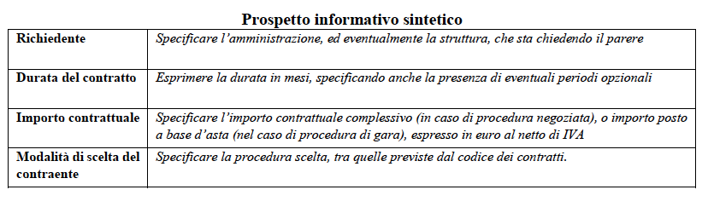
Prospetto informativo sintetico
Contiene gli elementi identificativi dell’iniziativa di acquisto

Slide 42


1. Contesto dell’iniziativa
1.1 Contesto normativo e regolatorio
Norme che regolano i compiti istituzionali e i procedimenti dell’amministrazione e che richiedono l’acquisizione di beni e servizi ICT (es. Ministero degli Interni per CIE).
Norme e regolamenti sull’adozione di tecnologie digitali (es. CAD e linee guida AgID per la formazione, gestione e conservazione dei documenti informatici).
Norme che definiscono modalità specifiche di acquisizione (es. Convenzione Sogei).
1.2 Contesto organizzativo
Descrizione, anche dimensionale, delle strutture organizzative coinvolte.
Procedimenti interni all’Amministrazione che subiscono evoluzioni. (Es.: MITE, sistema centralizzato per i procedimenti degli enti parco).
Procedimenti che coinvolgono altre amministrazioni (Es. MITE, pareri enti parco nell’ambio del SUAP).

Slide 43

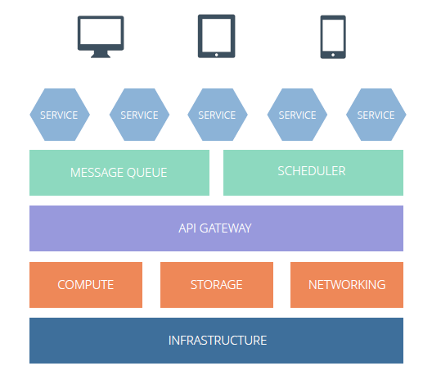
1.3 Contesto tecnico e progettuale
SEGNALARE OSS E/O RIUSO
Ambiente tecnologico
Descrizione dell’infrastruttura hardware, software di base e di ambiente in cui si inserisce l’iniziativa. (Es.: Migrazione IAAS. Descrizione infrastruttura di partenza e di destinazione).
Descrizione degli applicativi oggetto dell’iniziativa
(Es. Descrizione dello stack tecnologico di una
applicazione a microservizi indicando i singoli prodotti)
Ambiente di sviluppo (Es. Framework di sviluppo OSS)

Slide 44


1. Contesto dell’iniziativa
1.4 Altri pareri collegati
Nel caso di una riedizione di una iniziativa precedente, citare i relativi pareri di AgID
Quali indicazioni dei precedenti pareri sono state recepite
Quali indicazioni NON sono state recepite e perché
Indicare se l’iniziativa è stata oggetto di un confronto preventivo con AgID
1.5 Risultati di precedenti attività di valutazione e/o monitoraggio
Se l’iniziativa è parte di un progetto più ampio, occorre indicare lo stato del progetto
Nel caso di proroga/riedizione di un contratto precedente, fornire un giudizio sintetico sui risultati del precedente contratto nonché sulle prestazioni del fornitore
Allegare gli eventuali rapporti di monitoraggio

Slide 45


2. Finalità dell’iniziativa
2.1 Obiettivi
Gli obiettivi strategici devono essere coerenti con il Piano Triennale
Descrivere i risultati attesi, ovvero i benefici che si intendono conseguire per l’organizzazione e i cittadini.
Fornire indicatori di risultato che misurino gli effetti previsti sugli utenti
Definire target
2.2 Analisi costi-benefici e eventuale studio di fattibilità
Obiettivo dell’analisi costi-benefici è di valutare se l’iniziativa è economicamente sostenibile e se i benefici attesi giustificano gli investimenti necessari.
Lo studio di fattibilità migliora la definizione e la qualità del progetto, ne diminuisce l’incertezza, aumenta la consapevolezza sulla decisione di investimento e sui costi di progetto, compresi quelli non ICT.
L’analisi costi-benefici e lo studio di fattibilità tutelano l’amministrazione

Slide 46

2.3 Impatto sulla sicurezza ICT dell’amministrazione
EVITARE IL COPIA E INCOLLA
Impatti sulla sicurezza cibernetica
Misure previste (inclusa privacy e sicurezza dei dati)
Illustrare il percorso che portato l’amministrazione ad adottare le “Linee guida sulla sicurezza nel procurement ICT» Eventualmente motivare perché non sono state adottate.
Per i servizi in cloud Illustrare il percorso che portato all’adozione del “Regolamento per il cloud della PA” di AgID e dei “Livelli minimi di sicurezza e affidabilità, capacità elaborativa, risparmio energetico delle infrastrutture digitali per la PA». Eventualmente motivare perché non sono stati adottati.
Allegare l’eventuale studio sugli impatti sulla sicurezza cibernetica.

Slide 47

3. Descrizione tecnica dell’iniziativa
  3.1 Oggetto
  3.2 Criteri di scelta delle soluzioni
  3.3 Pianificazione
  3.4 Livelli di servizio e penali

Slide 48

3.1 Oggetto
CENTRALE PER LA VALUTAZIONE DI CONGRUITÀ TECNICA
Razionali dell’oggetto
Razionali dell’articolazione in lotti
NON È IL COPIA E INCOLLA DEL CAPITOLATO.
Descrivere i RAZIONALI che hanno portato l’amministrazione a definire l’oggetto dell’iniziativa e la sua eventuale articolazione in lotti.
Descrivere i RAZIONALI che hanno portato l’amministrazione ad adottare determinati standard e infrastrutture condivise (O PERCHÉ NO).
Descrivere i RAZIONALI che hanno portato l’amministrazione ad adottare determinati principi guida del Piano Triennale (O PERCHÉ NO).

Slide 49
3.2 Criteri di scelta delle soluzioni
EVITARE IL COPIA INCOLLA, ILLUSTRARE I RAZIONALI
Modalità della scelta
Motivazioni della scelta
Indicare le modalità con le quali le soluzioni software sono state individuate (Es.: mediante valutazione comparativa ex art. 68 del CAD e secondo le «Linee guida su acquisizione e riuso di software per le PA»).
Motivare la scelta tecnologica con particolare riferimento alle esigenze di interoperabilità, utilizzo di formati di dati e di interfacce di tipo aperto (riduzione dei lock-in).
Specificare perché non si è ricorso agli strumenti Consip (AQ, Convenzioni).
Riportare l’esito della verifica sull’esistenza di soluzioni in riuso Developers.italia.it

Slide 50

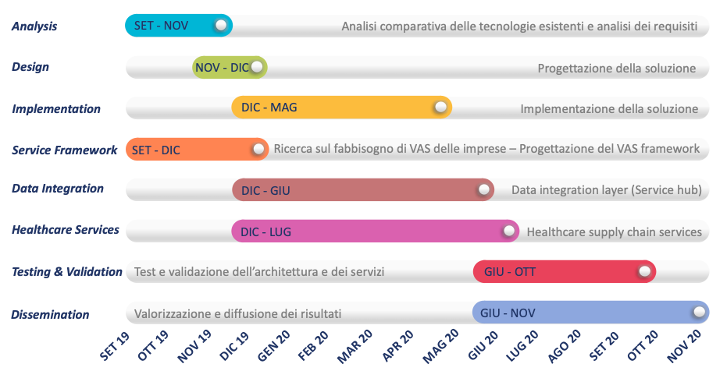
3.3 Pianificazione
Pianificazione temporale
Descrivere la pianificazione temporale dell’iniziativa in esame, eventualmente allegando un diagramma di Gantt.

Slide 51
3.4 Livelli di servizio e penali
CENTRALE PER LA VALUTAZIONE DI CONGRUITÀ TECNICA
Livelli di servizio (SLA)
Penali
NON È IL COPIA E INCOLLA DELLA DOCUMENTAZIONE CONTRATTUALE.
Descrivere i RAZIONALI che hanno portato l’amministrazione a definire determinati livelli di servizio e penali.
Nel caso di proroga o riedizione di una iniziativa, illustrare le motivazioni che hanno portato la riproporre lo stesso impianto degli SLA o a modificarlo.
Descrivere eventuali soluzioni e accorgimenti impiegati per assicurare la qualità dei risultati dell’iniziativa. (Es.: strumenti automatici per rilevare e documentare i livelli di servizio).

Slide 52


4. Importi dell’iniziativa
4.1 Dimensionamento
Indicare il dimensionamento per ogni voce dell’iniziativa. Es.:
  Hardware: indicare il numero di prodotti o altra misura dimensionale (potenza elaborativa, volumi di storage, ecc.)
  Software: numero di licenze o altre metriche specifiche
  Servizi: numero di giornate o altre metriche specifiche
4.2 Corrispettivi unitari e importo complessivo
Riportare i corrispettivi unitari di tutte le voci dell’iniziativa, nonché il calcolo che ha determinato l’importo complessivo dell’iniziativa (es. base d’asta)
Allegare un foglio excel con l’evidenza delle formule utilizzate
Nel caso di acquisizioni di specifici prodotti hardware/software, occorre riportare i codici prodotto e gli eventuali riferimenti al listino del produttore

Slide 53


5. Modalità di acquisizione
5.1 Scelta del fornitore
Indicare le modalità di scelta del contraente e le leggi comunitarie e nazionali che l’hanno determinata
In caso di procedura negoziata, occorre indicare la specifica previsione normativa che legittima il ricorso alla stessa
5.2 Criteri di aggiudicazione
In caso di gara, elencare i criteri che s’intende utilizzare per l’aggiudicazione.
Indicare la ripartizione del punteggio fra gli aspetti tecnici e quelli economici
Chiarire come viene ripartito il punteggio tecnico
Indicare la formula di attribuzione del punteggio economico
Approfondire i razionali che hanno portato alla scelta di criteri, punteggi e formule

Slide 54


6. Verifica dei risultati dell’iniziativa
6.1 Collaudi e verifiche
Indicare le modalità di svolgimento dei collaudi parziali e di quelli definitivi
Indicare i criteri e le modalità con cui si effettuerà la verifica dei risultati contrattuali, in termini di efficacia, efficienza e qualità delle prestazioni
indicare il percorso razionale con cui sono state definite criteri e modalità per le verifiche/collaudi
6.2 Monitoraggio del contratto
Indicare le modalità di esecuzione dell'attività di monitoraggio ai sensi dell’art. 14-bis comma 2 lettera h) del CAD, specificando se si intende provvedere direttamente o avvalendosi di una società specializzata
(Circolare AgID n. 1/2021)

Slide 55
Sondaggio
Quale paragrafo della relazione illustrativa vorreste sia approfondito con casi pratici nei prossimi webinar? (è possibile selezionare solo i paragrafi di secondo livello, es. 1.1)
1. CONTESTO DELL’INIZIATIVA
1.1 Contesto normativo e regolatorio
1.2 Contesto organizzativo
1.3 Contesto tecnico e progettuale
1.4 Altri pareri collegati
1.5 Risultati di precedenti attività di valutazione e/o monitoraggio
2. FINALITÀ DELL’INIZIATIVA
2.1 Obiettivi
2.2 Analisi costi-benefici e eventuale studio di fattibilità
2.3 Impatto dell’iniziativa in esame sulla sicurezza ICT dell’amministrazione
3. DESCRIZIONE TECNICA DELL’INIZIATIVA
3.1 Oggetto
3.2 Criteri di scelta delle soluzioni
3.3 Pianificazione
3.4 Livelli di servizio e penali
4. IMPORTI DELL’INIZIATIVA
4.1 Dimensionamento
4.2 Corrispettivi unitari e importo complessivo
5. MODALITÀ DI ACQUISIZIONE
5.1 Scelta del fornitore
5.2 Criteri di aggiudicazione
6. VERIFICA DEI RISULTATI DELL’INZIATIVA
6.1 Collaudi e verifiche
6.2 Monitoraggio del contratto

Slide 56
www.agid.gov.it
Fabio Massimi
Agenzia per l’Italia digitale
massimi@agid.gov.it

